Slide 1
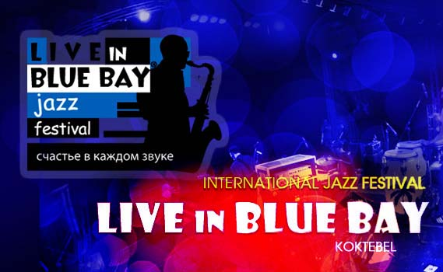
Live in Blue bay
Откройте для себя Крым!

Slide 2
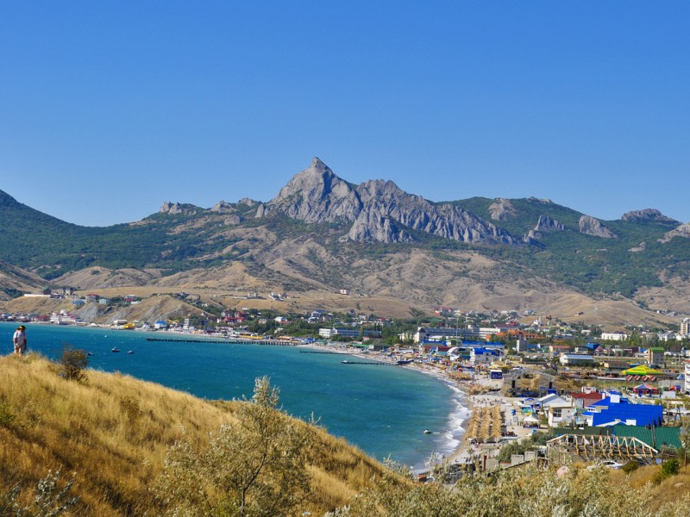
Место проведения –
страна голубых вершин – Коктебель
Карта МАРШРУТА

Slide 3
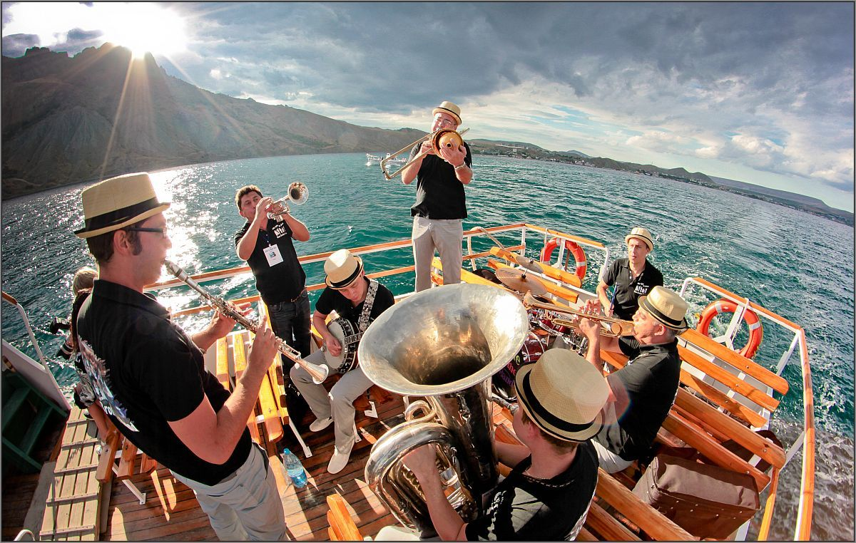
Длительность фестиваля: 3 дня
Организационные детали
Даты проведения: 4-6 сентября 2015 года
Основное музыкальное направление : джаз.
Фестиваль проводится с 2009 года в п. Коктебель и является одним из самых ярких музыкальных событий полуострова.

Slide 4
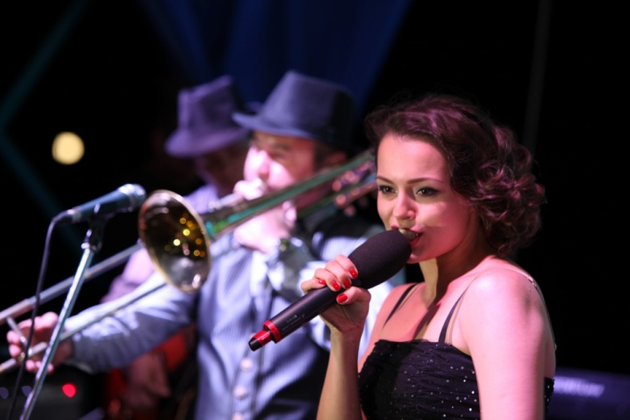
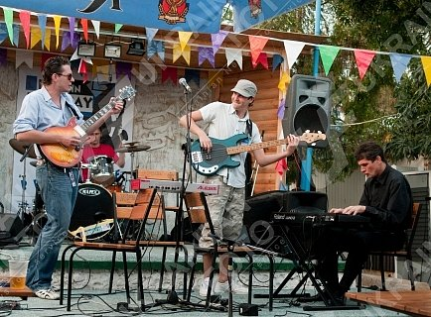
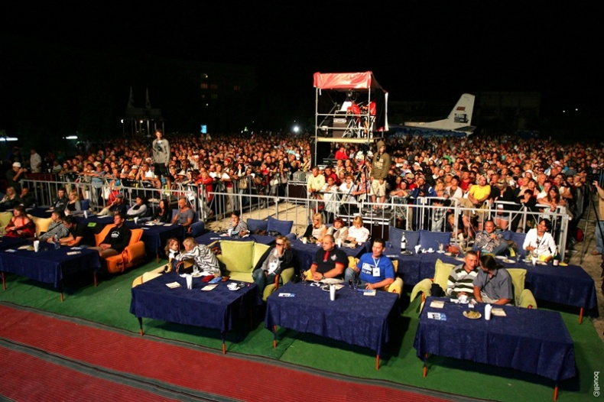
В этом году на главной и малой сценах фестиваля выступили легенда отечественного джаза Сергей Манукян, гитарист-виртуоз Виталий Макукин, один из лучших ансамблей в России традиционного джаза “Уральский диксиленд” и многие другие не менее узнаваемые бенды.

Slide 5
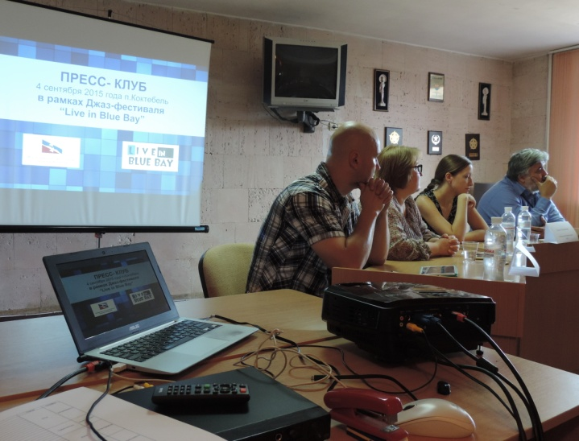
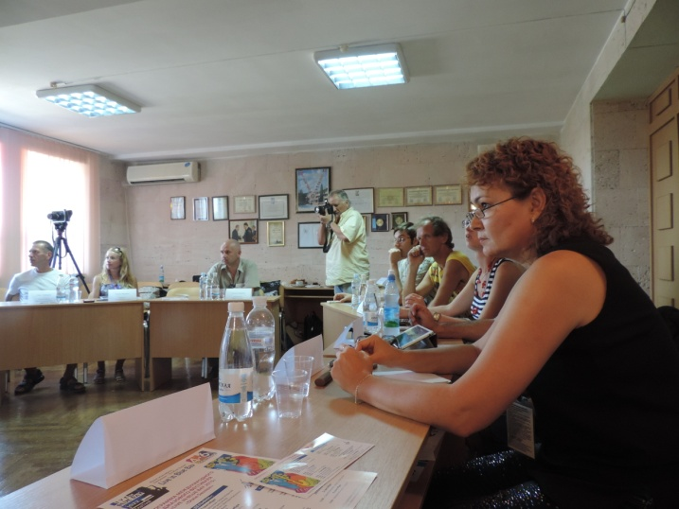
В рамках фестиваля«LiveinBlueBay» в Коктебеле прошел пресс-клуб « Как правильно писать о событийных мероприятиях», посвященный развитию событийного туризма. Основной вопрос, который обсудили профильные журналисты федеральных и крымских СМИ совместно с представителями турбизнеса, - это способы повышения привлекательности Крыма среди туристов как за рубежом, так и внутри страны. Модератором клуба стала пресс-секретарь Ростуризма Ирина Щеголькова

Slide 6
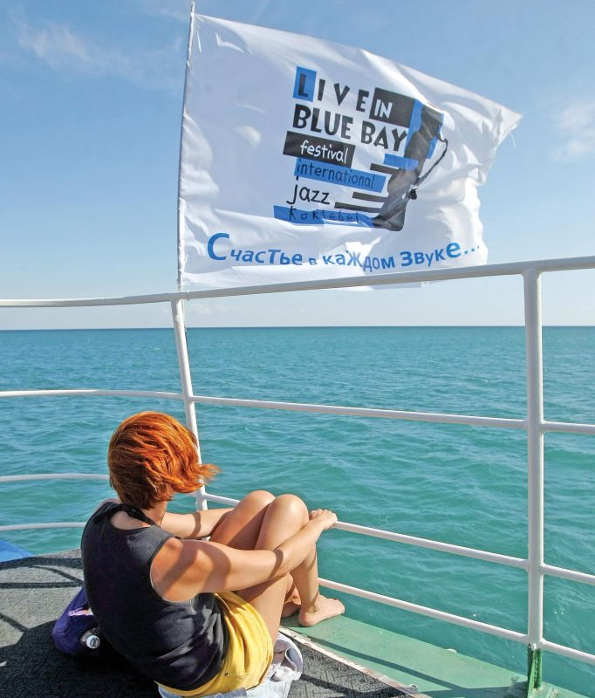
Девиз фестиваля:
«Счастье
в каждом звуке»

